Slide 1

인하공업전문대학 2023 빅데이터처리 프로젝트
월트디즈니 영화사 분석
201944023 A반 김강민

Slide 2
1
프로젝트 소개 및 동기
2
프로젝트 목적
목차
3
데이터 수집
텍스트 클릭 시 링크로 이동됩니다.
4
데이터 전처리 및 변환
5
시각화
6
참고 자료

Slide 3


프로젝트 소개
영화사 중 월트디즈니컴퍼니유한회사가 수입/배급한 영화의 흥행 성적을 마블 시네마틱 유니버스와 루카스 필름의 인수 이전과 이후로 분석해보고 현 상황을 판단해본다.

Slide 4

프로젝트 동기
이전에부터 공격적으로 인수 합병을 진행해왔던 월트 디즈니 컴퍼니가 이제는 영화, TV 드라마, OTT에 이르기까지 영역을 확장하고 있습니다.
제 느낌에 디즈니에서 관여한 영화는 이전의 시리즈하고 다르게 형편 없다고 느껴졌습니다. 그것을 실제로 알아보고자 이 프로젝트를 진행합니다.

Slide 5
프로젝트 목적
1
월트디즈니 영화사에서 수입/배급한 영화의 관객수, 박스오피스 트렌드 순위를 조사해본다.
위 결과를 토대로 월트디즈니 영화사 흥행 성적을 확인한 후 어째서 이러한 양상을 보이는 지 전체와 비교해가며 천천히 분석해본다.
2
3
추가로 월트디즈니 영화의 댓글을 크롤링하여 긍정 / 부정적 단어를 분류해보고 탐구해본다.

Slide 6

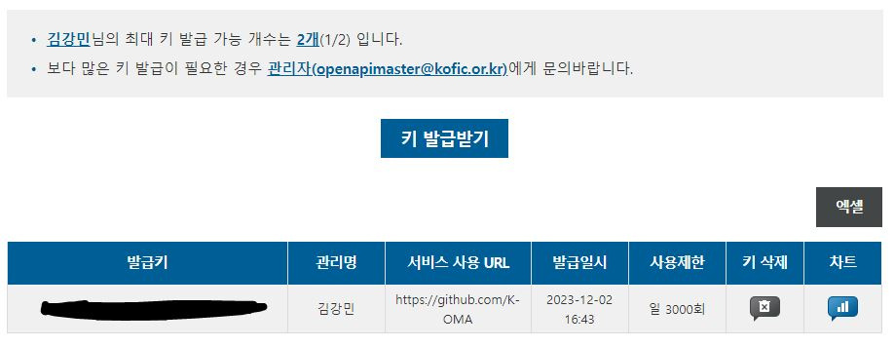
데이터 수집
KOFIC 영화진흥위원회 API
Colab 소스코드
KOFIC API 발급 및 확인
API key 발급
KOFIC 영화진흥위원회 API 는 회원가입만 한다면 누구나 간편히 API 를 발급 받아서 사용할 수 있으며 월 3000회나 사용할 수 있어서 편리합니다.
이를 통해서 영화목록와 장르가 받아올 수 있습니다.

Slide 7
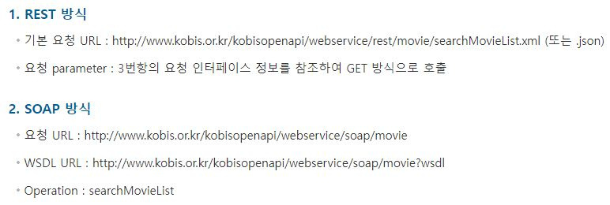
데이터 수집
KOFIC 영화진흥위원회 API
Colab 소스코드
KOFIC API 사용법 -1-
API 사용법
API 는 REST 와 SOAP 방식을 사용하여서 URI 로 요청하여서 확장자 XML 이나 JSON 으로 정보를 받을 수 있습니다.
프로젝트는 REST 방식의 JSON 확장자 파일로 요청하여서 이를 Github 에 백업하였습니다.

Slide 8
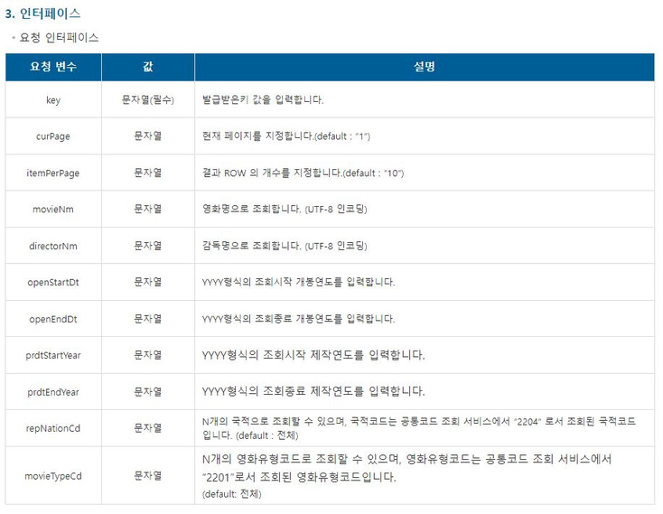
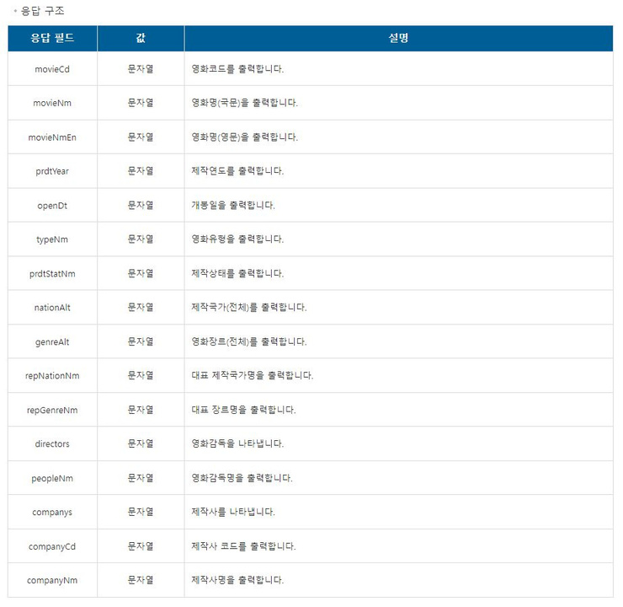
데이터 수집
KOFIC 영화진흥위원회 API
Colab 소스코드
KOFIC API 사용법 -2-
API 사용법
인터페이스 및 응답 구조는 다음의 사진과 같습니다. 특이사항은 페이지 당 아이템 갯수를 지정할 수 있으며 페이지마다 API 를 재요청해야 합니다.
응답 구조는 DataFrame 의 컬럼 구조로 연결하였고, 요청 변수를 사용하여서 원하는 데이터만을 뽑아내 사용했습니다.

Slide 9
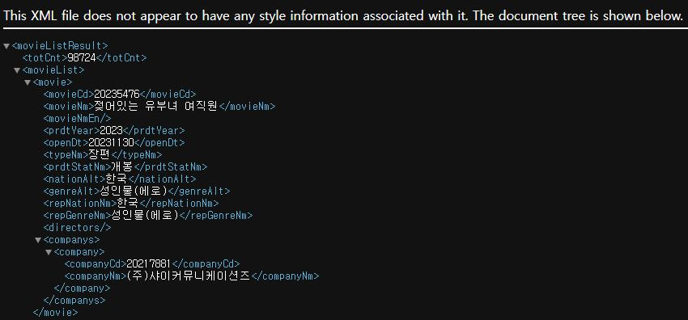
데이터 수집
KOFIC 영화진흥위원회 API
Colab 소스코드
KOFIC API 예시
API 예시
다음의 사진은 XML 로 호출한 예시입니다. JSON 방식은 보고서 파악하기가 어려워 XML 로 대체했습니다.

Slide 10

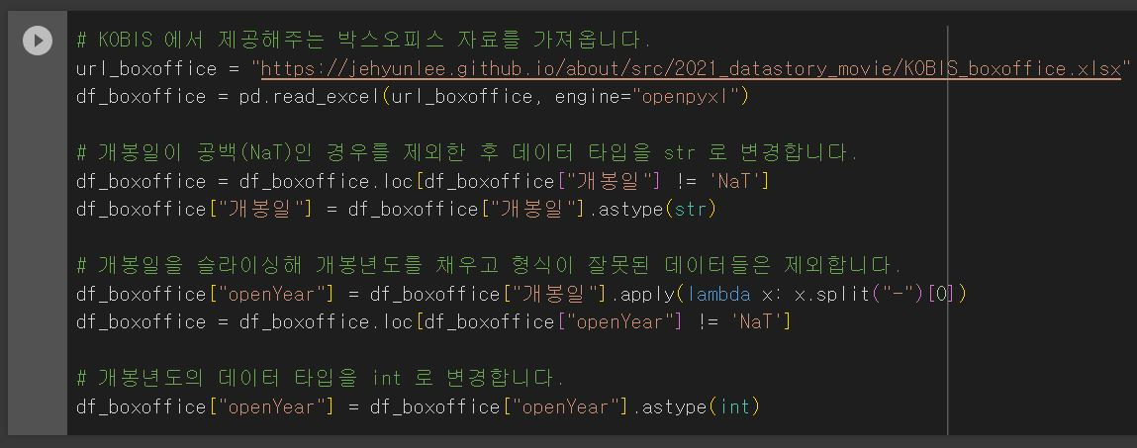
데이터 수집
KOBIS 박스오피스 영화정보
Colab 소스코드
KCISA 한국문화정보원 XISX
XISX 추출 및 변환
엑셀로 변환한 박스오피스 영화정보를 불러와 저장합니다. 이후는 데이터 타입을 변경한 후 공백과 불필요한 데이터들을 제거합니다.
이를 통해서 관객수 및 매출액을 알아낼 수 있습니다.

Slide 11
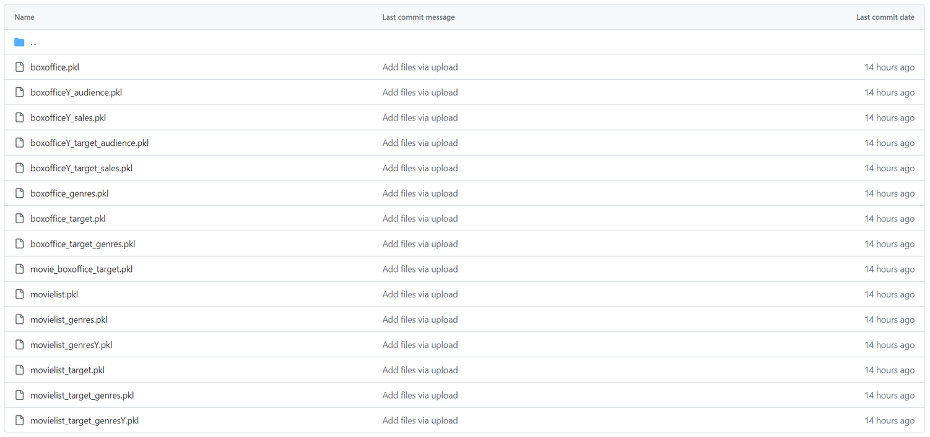
데이터 전처리 및 변환
github data
Github 백업해놓은 데이터 소개
Github data 폴더
전처리 및 수집한 데이터들은 Github 업로드 해두었습니다.
파일 확장자 pkl 을 사용한 이유는 csv 변환 시 객체 정보가 손상되기 때문입니다.

Slide 12
참고자료
1
데이터로 보는 개봉영화 (1) 장르
2
데이터로 보는 개봉영화 (2) 박스오피스
3
KOBIS 박스오피스 영화정보
4
KOFIC 영화진흥위원회 API

Slide 13
감사합니다

